Slide 1
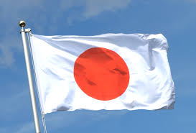
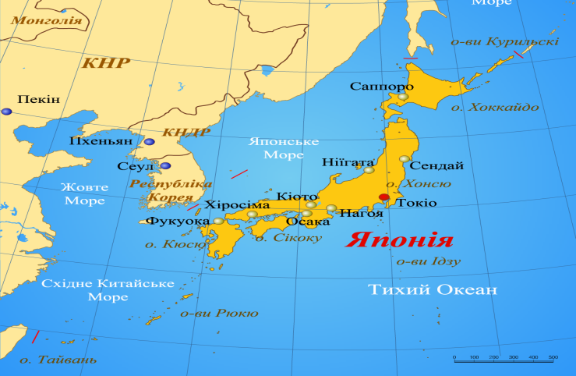
Тема. Японія.

Slide 2
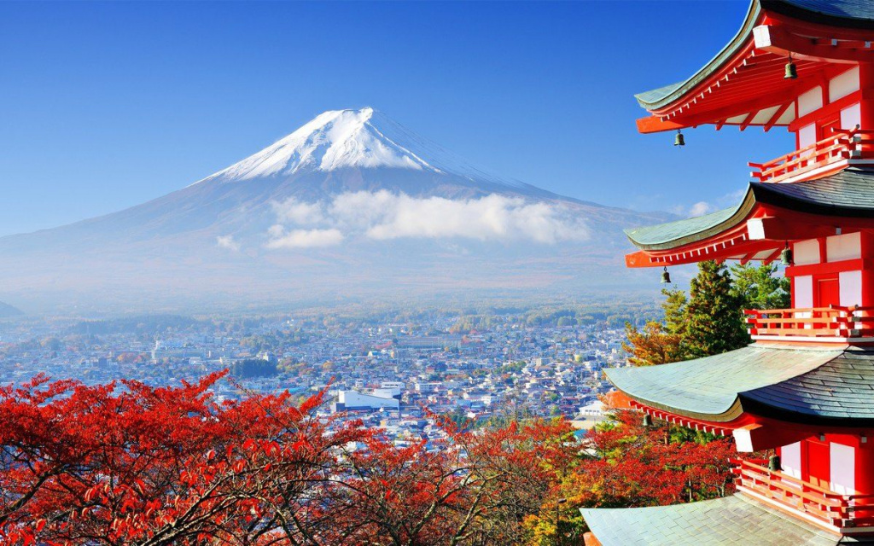
План
НАСЛІДКИ ПЕРШОЇ СВІТОВОЇ ВІЙНИ
ДЛЯ ЯПОНІЇ ?
СУПЕРНИЦТВО ЗІ США ТА ВЕЛИКОБРИТАНІЄЮ.
ДЕМОКРАТИЧНИЙ РУХ
ПОВЕРНЕННЯ ДО АГРЕСИВНОЇ ЗОВНІШНЬОЇ ПОЛІТИКИ.
ЗРОСТАННЯ АГРЕСИВНОСТІ ЯПОНІЇ.
НАПАД НА КИТАЙ У 1937 Р. МІЛІТАРИЗАЦІЯ ЕКОНОМІКИ ЯПОНІЇ.

Slide 3
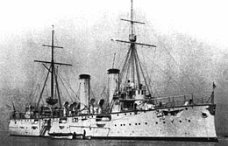
Актуалізація знань
1 Назвіть військово – політичні блоки які утворилися на передодні першої світової війни ?
2 Назвіть військово – політичні блок до якого входила Японія під час першої світової війни ?
3 Як ви вважаєте, кому із союзників це було найбільш вигідно. Чому ?

Slide 4
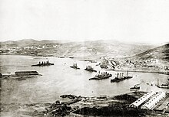
Японія після Першої світової війни.
У роки Першої світової війни Японія, виступивши на боці країн Антанти, обмежилась окупацією німецьких колоній на Далекому Сході та в басейні Тихого океану. Японія максимально використала ситуацію, що склалася, для нарощування свого військового потенціалу, особливо флоту. Посилення військової могутності сплачувало населення. У серпні-вересні 1918 р. країною прокотилася хвиля "рисових бунтів" - стихійних виступів населення проти зростання цін на основні продукти харчування. Не встиг уряд придушити ці виступи, як 1919 р. країну охопив страйковий рух робітників, а в головній колонії Японії - Кореї вибухнуло антияпонське повстання. Післявоєнна нестабільність вилилась у гостру політичну боротьбу. Праві сили вбачали вихід із ситуації в територіальній експансії в Азіатсько-Тихоокеанському регіоні, ліві - в революції, демократичних реформах. До цих негараздів додались економічна криза 1920-1921 рр. і землетрус 1923 р., який вщент зруйнував столицю Токіо, позбавивши життя за деякими даними 150 тис. осіб.

Slide 5
Суперництво зі США та Великобританією.
Після війни загострилася боротьба великих держав за вплив у районі Тихого океану. Ні США, ні Великобританія не хотіли миритися з тим, що Японія під час війни зміцнила свої позиції на Далекому Сході. Японія контролювала половину зовнішньої торгівлі Китаю‚ захопила німецькі колонії та залежні території в цьому регіоні‚ претендувала на далекосхідні райони Росії. На початку 1920-х рр. відносини між Японією‚ Великобританією і США загострилися, особливо щодо контролю над Китаєм. З метою подолання назріваючого конфлікту у Вашингтоні 1921 р. - 1922 р. було проведено конференцію. На ній Японії та Великобританії довелося піти на серйозні поступки США. Великобританія відмовилася від союзу з Японією‚ укладеного в 1902 р. Японія підписала "договір дев'яти держав"‚ за яким визнавалася територіальна цілісність Китаю і проголошувався принцип "рівних можливостей" і "відкритих дверей" стосовно Китаю. Отже‚ Японія на певний час відмовилася від її прагнення домінувати в Китаї.
Вашингтонські домовленості не могли закласти стабільності в регіоні Тихого океану через нерівноправність сторін та різні їхні можливості.
Японія була економічно значно слабшою і на кінець 20-х рр. поступалася на китайському ринку США і Великобританії. Аби не втратити китайський ринок‚ Японія застосовувала демпінг (експорт за заниженими цінами), а також неодноразово вдавалася до обмежених воєнних акцій і, зрештою, перейшла до відкритої агресії у 1931 р.

Slide 6
Демократичний рух.
Повоєнна нестабільність і гостра політична боротьба стали підґрунтям для розгортання могутнього демократичного руху. Серйозною причиною демократичного піднесення були зміни в економіці й соціальній структурі країни. В Японії зросла частка кваліфікованих робітників, що розгорнули боротьбу за покращення свого становища. Репресії проти страйкарів підштовхнули робітників до створення профспілок. Профспілки почали висувати не тільки економічні вимоги, а й політичні гасла. Зростання робітничих організацій та утворення в 1920 р. єдиного профспілкового центру вимагали об'єднання соціалістичних організацій Японії. Наприкінці 1920 р. було створено Соціалістичну лігу - штучне об'єднання ідеологічно різних груп соціалістів, комуністів, анархістів. Попри відсутність єдності та сильний вплив анархізму й синдикалізму, уряд убачав у Лізі небезпечну організацію, і в травні 1921 р. її було розпущено.
У січні-лютому 1922 р. у Москві відбувся з'їзд, на якому були присутні Сен Катаяма, Токуда Кюїті та інші відомі японські революціонери. Влітку 1922 р. в Токіо представники соціалістичних груп проголосили утворення Комуністичної партії Японії. Незабаром було створено й комуністичний союз молоді.
Розгортання демократичного руху сприяло становленню багатопартійності й парламентської системи. У 1925 р. демократичні сили домоглися введення в країні загального виборчого права для чоловіків‚ системи соціального забезпечення. Проте ці закони мали вступити в силу лише в 1928 р. Зростання агресивності Японії та домінування у правлячих колах шовіністичних настроїв не дали змоги розвинутися демократичним процесам‚ які повністю припинились наприкінці 1930-х рр.

Slide 7
Повернення до агресивної зовнішньої політики.
Відмова Японії під тиском великих держав від домінування у Китаї і поразка агресії проти радянської Росії на початку 20-х років, шовіністично налаштованими верстви японського суспільства сприймали це як приниження національної гідності. Найрадикальнішими виразниками шовіністичних ідей було угруповання «молодих офіцерів» ("старими" в армії вважалися вихідці з самураїв, учасники російсько-японської війни 1904-1905 рр.). Вони вимагали скасування багатопартійності і відповідальності уряду перед парламентом, встановлення воєнної диктатури і повернення до традиційної експансіоністської політики. Під їх впливом у квітні 1927 р. до влади прийшов уряд генерала Танаки. Новий уряд одразу перейнявся розробленням планів війни проти Китаю та Радянського Союзу. 27 червня - 7 липня 1927 р. в Токіо під головуванням Танаки відбулася Східна конференція. Як найближче завдання пропонувалося захопити Північно-Східний і Північний Китай, а також Монголію. Рішення конференції визначили сутність таємного меморандуму Танаки, що мав розгорнутий план агресії та встановлення панування Японії в Південно-Східній Азії та в басейні Тихого океану.
знову відступити.

Slide 8
Ще раніше, наприкінці травня 1927 р., Японія‚ скориставшись громадянською війною в Китаї‚ спрямувала свої війська до провінції Шаньдун, захопила Циндао і Цзінань. Мета цієї збройної інтервенції полягала в тому, щоб затримати наступ гомінданівських військ на північ і в такий спосіб перешкодити об'єднанню країни. Внаслідок широкого антияпонського руху та бойкоту японських товарів у Китаї Японія змушена була відкликати свої війська. У квітні 1928 р. японські війська під приводом "захисту життєвих інтересів і власності японських резидентів" знову увійшли до провінції Шаньдун‚ окупували найважливіші стратегічні пункти і в ультимативній формі зажадали виводу китайських військ із цієї провінції. Рух бойкоту японських товарів, що відновився в Китаї, рішучий виступ світової спільноти проти нового акту агресії змусили Японію знову відступити.
У 1929 р. Японію охопила глибока економічна криза. На 30% зменшився обсяг виробництва у ключових галузях - металургійній, машинобудівній, ткацькій. Значних втрат зазнало сільське господарство, особливо шовківництво. Різко впав вивіз товарів на світовий ринок. Головним політичним наслідком кризи було ослаблення позицій лібералів, які виступали проти завойовницької політики. Імператорське ж оточення, правлячі кола, а також найбільші японські корпорації бачили вихід лише у посиленні мілітаризації країни, згортанні демократичних свобод і створенні колоніальної імперії. Але їх поступове просування у цьому напрямі не задовольняло «молодих офіцерів», які хотіли всього і негайно. Крім невдоволення зовнішньополітичним курсом, вони виступали проти старої бюрократії та генералітету, що був з нею пов'язаний. У них вони вбачали гальмо на шляху свого просування військово-службовими щаблями. «Молоді офіцери» починають готувати державний переворот, щоб кардинально змінити політику країни.

Slide 9
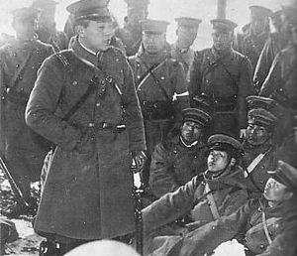
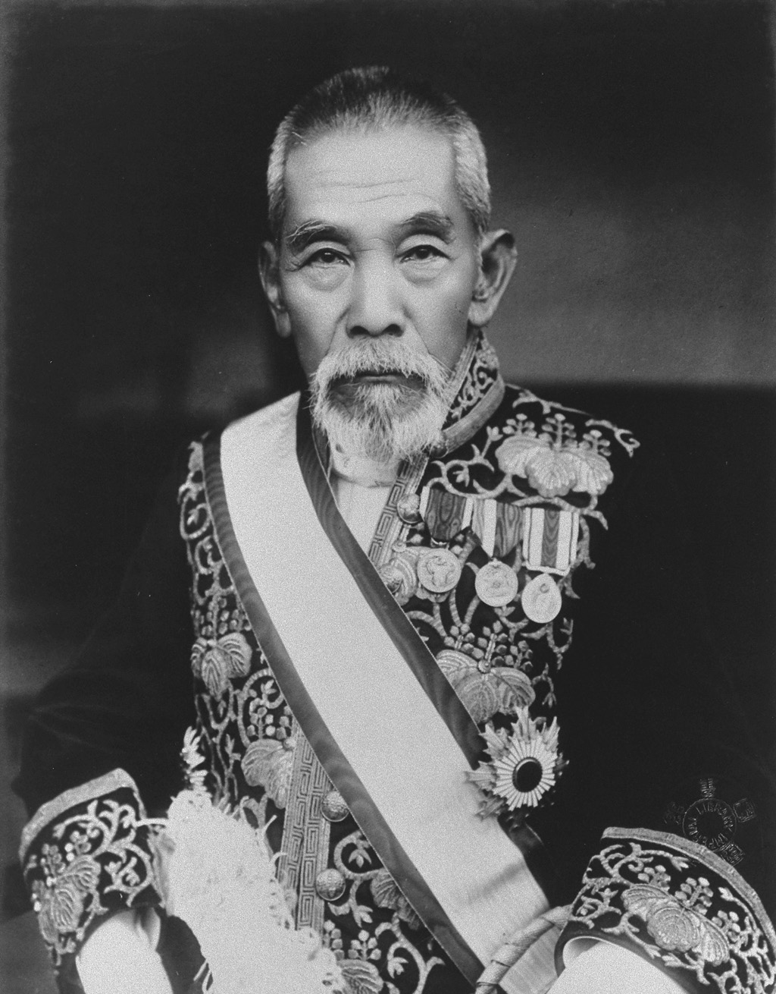
На початку травня 1932 р. «Національна федерація молодих офіцерів» розповсюдила листівки з демагогічними випадами проти монополій. У листівках зазначалось, що „молоді офіцери" допоможуть народові в „боротьбі проти комерційних спекулятивних кіл, політиканів і любителів легкої наживи". Після цього змовники вторглись до резиденції прем'єра Цуйосі та вбили його. У будинок правління правлячої партії і концерну Міцубісі було кинуто бомби.
Ця спроба встановити військову диктатуру успіху не мала. Соціальна демагогія змовників панівним класам видалася небезпечною. Тому уряд ужив заходів проти змовників: їх було роззброєно, а частину заарештовано. Щоправда, керівник змови генерал Аракі не був заарештований і навіть зберіг свою посаду військового міністра в новому коаліційному кабінеті "національної єдності". За реалізацію гасел молодих шовіністів взялась правляча верхівка. З цього часу і до 1945 р. в Японії при владі знаходились лише офіцери: у 1932-1934 рр. Японський уряд очолював адмірал Сайто, у 1934-1936 рр. - адмірал Окада тощо.
Інукай Цуйосі— японський політик, член кабінету міністрів і прем'єр-міністр Японії з 13 грудня 1931 по 15 травня 1932.

Slide 10
Зростання агресивності Японії.
Незважаючи на укладення Вашингтонських угод, де закріплювався суверенітет Китаю, а великі держави зобов'язувалися не ділити його на сфери впливу, безсоромне пограбування країни тривало. Під час економічної кризи 30-х рр. Японія, США та Англія прагнули якомога ширше забезпечити собі присутність на китайському ринку. Політика "відкритих дверей" і "рівних можливостей" давала перевагу США у боротьбі за китайський ринок. У 1931 р. у США було розроблено проект надання "срібного" займу для викупу в Японії китайських залізниць. Американський банк у Шанхаї вирішив заснувати кількадесят своїх відділень у Північно-Східному Китаї з центральною конторою в Харбіні. Того ж року Сполучені Штати випередили інші країни в торгівлі з Китаєм, відтрутивши Японію на друге місце, а Англію - на третє. Японія не бажала миритися з тим, що найважливіші позиції в Китаї, який вона вирішила перетворити на свою колонію, переходять до рук американців. Зазнавши поразки в економічній конкуренції, вона почала шукати вихід у війнах. Японія вирішила напасти на Північно-Східний Китай, економічні багатства і стратегічне розташування якого приваблювали японських мілітаристів. Після цього планувались агресія в Центральному Китаї і проти Монголії.

Slide 11
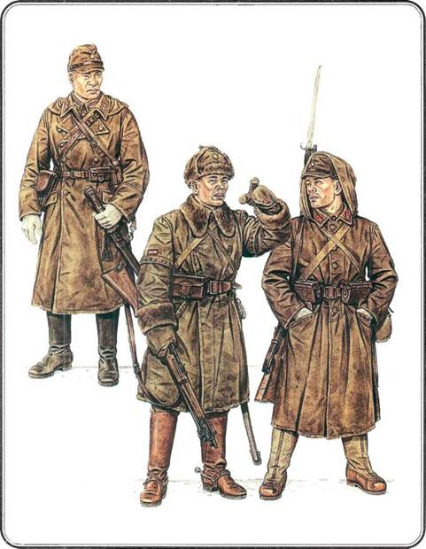
Виступаючи з планом створення "Великої Японії" - могутньої колоніальної імперії, японські правлячі кола розраховували використати у своїх інтересах антирадянські настрої урядів Сполучених Штатів, Англії, Франції та інших держав і подавали свою агресію як боротьбу проти "комуністичної загрози". Радянська політика на Далекому Сході давала привід для цього. Після провалу спроб розпалити пожежу світової революції в Європі, лідери Комінтерну звернули свою увагу на Азію.
Влітку 1931 р. Японія завершила підготовку нападу на Китай. Обраний момент здавався їй дуже вигідним. Суперники Японії переймалися внутрішніми проблемами‚ викликаними світовою економічною кризою. У самому Китаї точилася громадянська війна.
18 вересня 1931 р. японські війська почали вторгнення в Північно-Східний Китай. Протягом п'яти днів Японія захопила всі важливі населені пункти і до лютого 1932 р. підкорила весь Північно-Східний Китай. На захопленій території японці утворили маріонеткову державу Манчжоу-Го на чолі з останнім представником манчжурської династії в Китаї Пу І. Також у 1932 р. японські війська висадилися і поблизу Шанхая, намагаючись оволодіти найбільшим містом Китаю. Проте тут легкої перемоги не сталось, китайська армія і мешканці міста вчинили запеклий опір. Світова громадськість засудила агресію. У 1933 р. Японія вийшла з Ліги Націй.

Slide 12
Для продовження реалізації своїх агресивних планів у басейні Тихого океану було не можливо без могутнього океанського флоту, проте його створення стримували домовленості Вашингтонської конференції (1922). У 1934 р. Японія заявила, що відмовляється від обмежень Договору п`яти. На 1936 р. Японія вже мала 200 авіаносців, лінкорів, крейсерів і розгорнула будівництво нових, ще могутніших кораблів.
Незважаючи на відверто агресивну політику, найрадикальніші кола були невдоволені повільними темпами її здійснення. 26 лютого 1936 р. у Токіо знову стався путч, організований "молодими офіцерами". Хоча він був придушений, вимоги "молодих офіцерів" не залишилися поза увагою. Влітку відбулась таємна нарада правлячих кіл, на якій обговорювалося питання про перспективи "колоніального розширення" у Східній Азії. 27 листопада 1936 р. між Японією і Німеччиною було підписано Антикомінтернівський пакт.

Slide 13
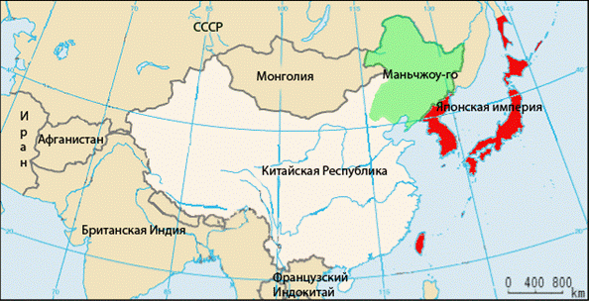
Напад на Китай у 1937 р. Мілітаризація економіки Японії.
У липні 1937 р. почалось японське збройне вторгнення до Північного і Центрального Китаю. Приводом до війни став конфлікт між японськими і китайськими солдатами на мосту Марко Поло, що знаходився на нейтральній полосі. Згодом воєнні дії були поширені на всю територію цієї країни. Активні наступальні операції японської армії проти Китаю тривали до 1939 р. Японці спромоглись оволодіти найбільш розвиненими районами Китаю і‚ отримавши значні сировинні та людські ресурси‚ частково вирішити власні економічні проблеми.

Slide 14
Економіка Японії була поставлена на службу війні. Воєнні витрати поглинали 70-80% бюджетних коштів. Це було причиною падіння у 1937-1941 рр. життєвого рівня населення. Постійна потреба у військово-стратегічній сировині спонукала японський уряд вдатися до значного збільшення імпорту за рахунок зменшення золотого запасу та посиленого експорту товарів за демпінговими цінами.
Підготовка економіки до широкомасштабної війни йшла під гаслом створення "нової економічної структури". Вона передбачала концентрацію виробництва, активний розвиток важкої, особливо військової, промисловості на шкоду галузям, що працювали на внутрішній ринок. "Нова економічна структура" означала встановлення воєнно-державного контролю над економікою країни. В якості контролюючих державних органів створювалися асоціації виробників в різних галузях господарювання. На чолі асоціацій ставали представники найбільших корпорацій, що фактично означало передачу їм регулювання всіма процесами в економіці. Таким чином в Японії була створена така економічна модель, яка була притаманна тоталітарним режимам 1920-30-х років.
Ріст військової промисловості, мобілізації в армію дещо скоротили безробіття. Основну частину людей‚ які приходили на підприємства важкої промисловості, складали тимчасові робітники. В умовах військового режиму власники підприємств тримали їх під страхом звільнення. Для шаленої експлуатації промисловці використовували й безправ'я постійних робітників. Офіційно встановлений робочий день тривалістю 12-14 годин зазвичай тривав 14-16 годин, зросла інтенсивність праці.

Slide 15
Тяжким було становище селянства. Мобілізація до армії позбавляла село найбільш працездатного населення. Гостра нестача промислових товарів для потреб сільського господарства призвела до різкого падіння рівня виробництва сільськогосподарської продукції. Зростали податки у зв'язку з мілітаризацією країни. Вигнання орендаторів з їхніх ділянок перетворювало село на арену постійних соціальних конфліктів.
Розпочавши війну в Китаї, кабінет принца Коное посилив боротьбу проти антифашистських і антивоєнних настроїв у країні. Офіційно це називалося "рухом за мобілізацію національного духу". Всі демократичні організації, які напередодні японо-китайської війни виступали з антифашистськими гаслами, було розгромлено. 15 грудня 1937 р. поліція провела масові арешти комуністів, профспілкових діячів і представників прогресивної інтелігенції. Наприкінці грудня було заборонено діяльність демократичних партій‚ профспілкових федерацій. До березня 1938 р. кількість заарештованих за політичними мотивами перевищила 10 тис. чол. Незабаром на заміну розпущених політичних партій була створена Асоіація допомоги трону, а на заміну профспілок - Патріотична промислова асоціація великої Японії.
З метою створення сприятливих умов для компаній, що працювали на війну, і мобілізації всіх сил і коштів у 1938 р. було видано закони про мобілізацію військової промисловості, про загальну мобілізацію нації, про інвестиції, зміст яких повинен був сприяти всебічному розвиткові компаній, що обслуговували воєнне виробництво. Спеціальний закон обмежував споживання сировини, а також сталі, кольорових металів для мирної продукції. Було заборонено вивіз золота за межі країни. Метою Японії проголошувалося "створення Великої східно-азійської сфери спільного процвітання", тобто встановлення японського панування в Азіатсько-Тихоокеанському регіоні шляхом колоніальних загарбань.

Slide 16
Запам'ятайте дати:
1925 р. Введення загального виборчого права.
1927 р. Меморандум генерала Танаки.
1931 р. Вторгнення японських військ до Північно-Східного Китаю.
1932, 1936 рр. Заколоти „молодих офіцерів".
1937 р. Початок японо-китайської війни.

Slide 17

Перевірте свої знання тестування
Виберіть правильну відповідь
1. Японія на початку 20-х рр.:
1 - могла зберегти своє панування на Далекому Сході;
2 - змушена була поступитися своїм впливом на Далекому Сході країнам Антанти;
3 - була найпотужнішою державою;
4 - зберегла свої позиції лише в Кореї.
2. Гасло «Азія для азіатів», висунуте Японією, насправді означало:
1 - створення військового союзу всіх азійських держав;
2 - припинення всіх економічних та дипломатичних контактів з європейськими
країнами;
3 - підтримку демократичних рухів у Азії;
4 - розвиток азійських народів під контролем Японії.
3. Комуністична партія Китаю була створена:
1 - в 1922 р.; 2 - в 1925 р.; 3 - в 1929 р.; 4 - в 1936 р.;

Slide 18

4. Позначте, коли відбулися «рисові бунти»:
1 - 1915 р.; 2- 1916 р.; 3- 1917 р.; 4- 1918 р.
5. Позначте назву процесу, що відбувався в Японії у 1920-30-х рр.:
1- нацифікація; 2 - комунізація; 3 - мілітаризація; 4 - фашизація.
6. Позначте прізвище автора меморандуму, що з'явився в Японії в 1927 р.:
1 - Т. Осака; 2 - Т. Тамагочі; 3 - Г.Танака; 4 - Т. Асахі.
7. Позначте назву країни, яку Японія мала завоювати першою згідно з планами:
1 - Корея; 2 - Китай; 3 - Монголія; 4 - СРСР.
8. Позначте прізвище прем'єр-міністра Японії, якого було вбито:
1 - С. Катаяма; 2 - Г. Танака; 3 - Т. Хата; 4 - І. Цуйосі.

Slide 19
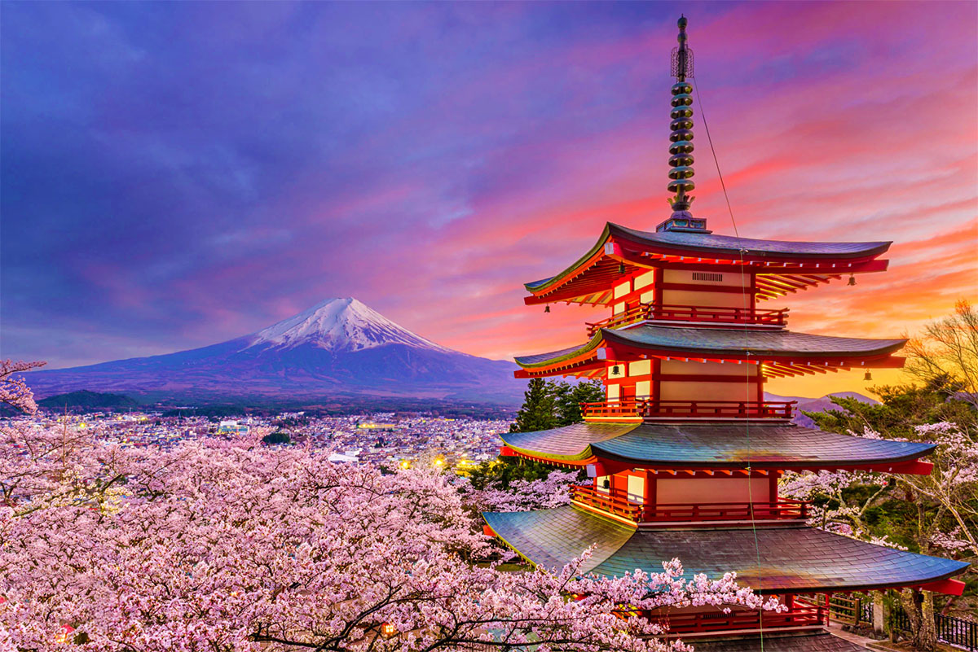
ДОМАШНЕ ЗАВДАННЯ
1.Опрацювати презентацію
2. Підручник § 26

